Slide 1
개인별 과제 정의서
반/조 | [DX] 11반 26조 | 선정 BM | AI 어시스턴트
조원 성명 | 최동혁
과제명 | 다국어 민원서류 자동화 솔루션
주요 서비스 내용 (주요 기능, 기술 포함) | 1. 민원 서류 자동 검색 - 다국어로 입력 시 해당 언어에 맞는 안내가 나옴. - 원하는 상황을 입력하면 존재하는 서류들을 검색하여 필요한 서류의 종류와 각 서류에 맞는 작성 상황을 안내 2. 민원 서류 자동 작성 및 출력 - 각 서류에 필요한 내용들을 어시스턴트가 채팅으로 물어보고 사용자가 응답하면 서류 자동 작성 - 이름이나 주소 등 보통 영문(로마자)로 표기해야하는 경우는 국제 표기가 맞는지 사용자에게 확인 - 자동으로 정보에 해당하는 데이터를 입력하고 출력 가능한 형태로 지원, 인쇄나 pdf로 저장 가능 - 만약 전자민원으로 전자서류 처리가 가능한 형태이면, 해당 계정으로 민원 처리 자동화 챗봇으로 다국어 민원 신청과 민원 서류를 처리하는 시스템, 맞춤형 LLM기반 생성형 AI를 이용하여 입력 언어를 감지하여 다국어로 민원을 처리 민원인의 상황을 이야기하면 자동으로 민원처리 과정과 민원서류를 판단하고 정보 전달 민원서류에 필요한 내용을 자동으로 번역하여 전달 및 서류 작성, 전자서류민원으로 처리가능한 민원이라면 자동 시스템 처리 해당 부처나 정부 통합의 회원가입이나 휴대폰 본인인증 등의 본인인증이 되어 있다는 가정
목표 고객(B2B.B2G 대상) | 정부 부처, 지자체 | 제안사 | 서비스를 기획/제안하는 주체
과제 선정 배경 | 현재는 민원서식을 일일이 특정 언어로 번역하여 게시함 - 익산시 “민원서식 208종, 10개 언어 번역해 누리집에 게시” | 출처 : 뉴스 티엔티 전북 https://www.newstnt.com/news/articleView.html?idxno=475133 일부 행정기관에서 개별적으로 번역본을 제공했지만 범위가 제한적이어서 외국인은 민원 신청 과정에서 불편을 겪거나 별도의 번역 비용을 부담해야 했다. | 출처 : 아시아경제 | https://www.asiae.co.kr/article/2025010510032112151
활용 데이터 | 민원 서식 데이터(자체 데이터, 외국 데이터), 다국어 언어 데이터(학습용)
기대 효과 | 특정 개수의 언어 -> 대부분의 언어 대응 가능, 민원 처리 속도 50% 이상 향상, 자국민에게도 적용 가능하여 자국민의 민원 자동화에도 기여 가능 공무원이 처리하기 힘든 주말이나 공휴일 등에도 민원서류 처리(접수)를 자동화 가능할 것으로 예상 매번 용역을 주던 번역 비용도 절감 가능할 것으로 예상

Slide 2
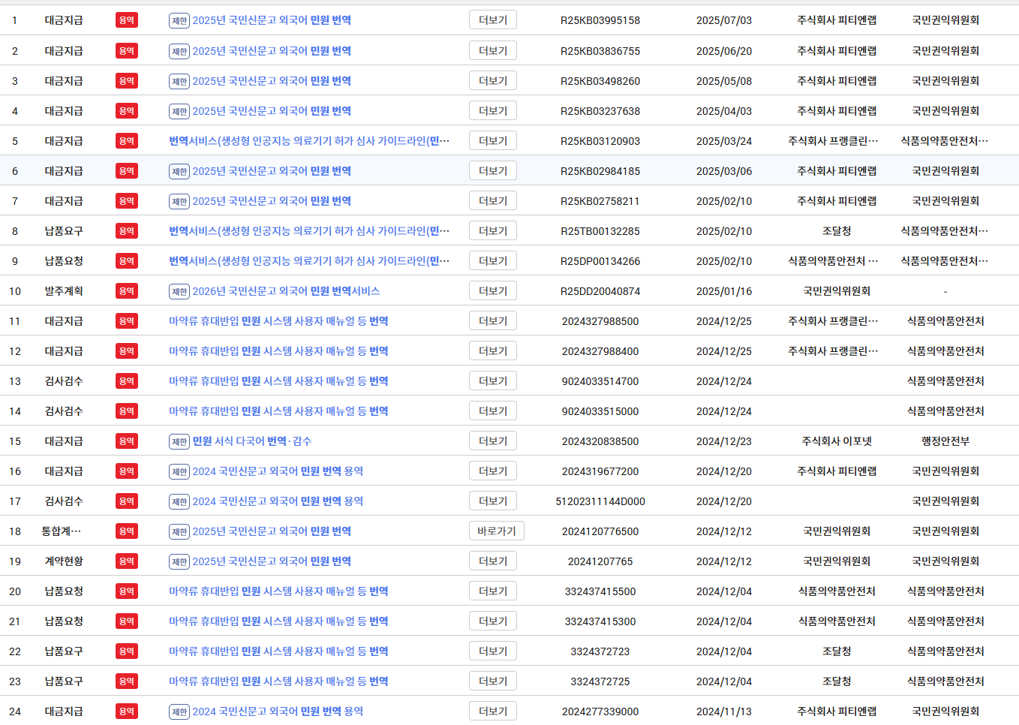
개인별 과제 정의서
나라장터의 번역 용역 계약

Slide 3
개인별 과제 정의서
<생성형 AI가 예측한 효과>
1. 번역 비용 절감:
- 현재 인력 기반 번역: 전문 번역가나 다국어 지원 인력을 통한 번역은 인건비, 시간 등이 많이 소요됩니다.
특히 민원 서류는 전문 용어와 법률 용어가 많아 번역 난이도가 높습니다.
AI 챗봇 기반 자동 번역: AI 번역 기술은 초기 시스템 구축 비용이 들지만, 이후에는 건당 번역 비용이 거의 들지 않습니다.
대량의 민원 서류를 처리할 경우 비용 절감 효과는 극대화됩니다.
- 예상 절감률: 70% ~ 90%
초기 시스템 구축 및 유지보수 비용을 고려하더라도, 장기적으로 인력 기반 번역에 비해 압도적인 비용 절감 효과를 기대할 수 있습니다.
특히 번역량에 비례하여 절감률은 더욱 높아질 것입니다.
2. 민원 서류 처리 속도 향상:
- 현재 인력 기반 처리: 민원인이 서류를 제출하고, 담당 공무원이 서류를 확인하며, 필요한 경우 번역을 요청하고,
번역된 내용을 다시 확인하는 등 여러 단계를 거치면서 처리 시간이 길어집니다. 다국어 서류의 경우 번역 대기 시간으로 인해 더욱 지연될 수 있습니다.
- AI 챗봇 기반 자동 처리 : 즉각적인 번역: AI 챗봇은 민원 서류를 실시간으로 번역하여 민원인과 공무원 모두에게 이해를 돕습니다.
- 자동 분류 및 안내: AI는 서류의 종류를 자동으로 분류하고, 필요한 추가 서류나 절차를 민원인에게 즉시 안내할 수 있습니다.
- 24시간 연중무휴: 시간 제약 없이 민원 접수 및 기본적인 안내가 가능하여 민원 처리 시작 시점을 앞당길 수 있습니다.
오류 감소: AI는 일관된 정보를 제공하고 휴먼 에러를 줄여 처리 과정에서 발생할 수 있는 지연을 최소화합니다.
예상 속도 향상률:
자국민 민원 처리 속도: 20% ~ 40%
다국어 민원 서류가 아니더라도, AI 챗봇이 자주 묻는 질문에 대한 답변, 서류 양식 안내, 제출 절차 안내 등을 통해
민원인의 대기 시간을 줄이고 담당 공무원의 업무 부담을 경감시켜 전반적인 처리 속도를 향상시킬 수 있습니다.
외국인 민원 처리 속도: 50% ~ 80%
외국인의 경우 언어 장벽이 가장 큰 문제입니다. AI 챗봇이 실시간 번역과 다국어 응대를 제공함으로써 서류 준비부터 접수, 처리 과정 전반에 걸쳐 소통의 어려움을 해소하고,
담당 공무원의 번역 및 통역 부담을 줄여 처리 시간을 대폭 단축시킬 수 있습니다. 특히 단순 문의나 기본적인 서류 접수는 AI가 대부분 처리하여 인력 개입을 최소화할 수 있습니다.
종합적인 기대 효과:
민원인 만족도 향상: 대기 시간 감소, 신속한 처리, 언어 장벽 해소를 통해 민원인의 만족도가 크게 향상될 것입니다.
공무원 업무 효율성 증대: 단순 반복 업무 감소, 번역 부담 경감으로 공무원은 더욱 복잡하고 전문적인 업무에 집중할 수 있습니다.
행정 서비스의 접근성 확대: 언어와 시간의 제약 없이 누구나 편리하게 민원 서비스를 이용할 수 있게 되어 행정 서비스의 포괄성을 높일 수 있습니다.

